Slide 1
第四章 语义分析

Slide 2
本章要求
主要内容：
  语义分析的任务和方法
  各种程序结构语义的定义
  符号表的组织管理等
重点掌握：
  语义分析与处理的方法
  符号表的管理

Slide 3
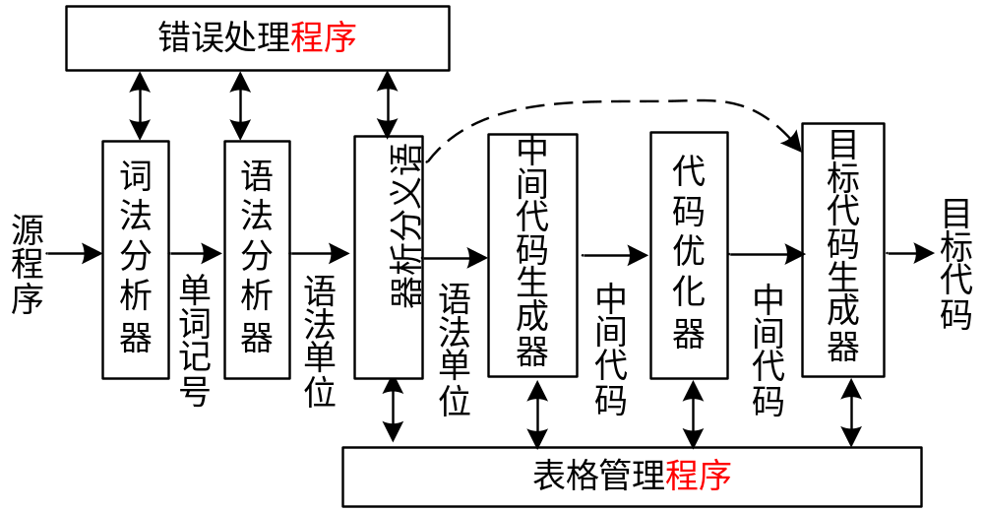
语义分析程序所处的位置：

Slide 4
4.1语义分析概述
语法上正确的程序，其语义不一定正确
/* 程序段4.1 */ int x=0, z; float y() { …… }; main() { z = x() + t; z /= x; x = y(); }

Slide 5
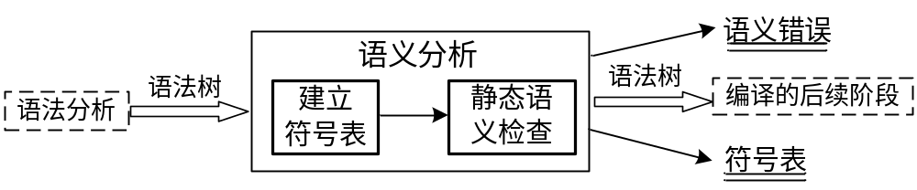
4.1语义分析概述
语义分析：在进行翻译之前，必须对这些语法上正确的语法单位的内部逻辑含义是否正确进行检查。
语义分析的任务
对结构上正确的源程序进行上下文有关性质的审查，审查源程序有无语义错误，为代码生成阶段收集类型信息。
语义分析的地位和作用

Slide 6
静态语义和动态语义
静态语义是指在编译阶段能够检查的语义，比如标识符未定义、类型不匹配等；
动态语义是指在目标程序运行阶段能够检查的语义，如除数为0、无效指针、数组下标越界等。动态语义主要是指逻辑含义，一般是在运行时检查的。
本章主要讨论静态语义检查。

Slide 7
4.2 Sample语言的语义描述
程序的语义
函数的语义
各种名字的声明和使用的语义
各种语句的语义
表达式的语义

Slide 8
程序的语义
<程序>→<声明语句> main() <复合语句><函数块>
<函数块>→<函数定义><函数块>|ε
每个程序必须有一个main函数，其含义是定义程序的入口和结构。

Slide 9
函数的语义
函数声明语句必须出现在main函数前面，其含义是说明该函数的函数名、返回值类型、参数个数及类型。函数声明中如果包含参数，放到括号中，只说明类型，不能有变量名。
函数定义直接将函数的名字和函数定义的代码联系起来，它是对代码的抽象。函数定义必须出现在main函数后，函数定义的函数名、返回值类型、参数个数、参数类型必须和函数声明一致，形式参数必须包含参数名字，这些参数当作函数的局部变量使用。
函数不能重复定义，函数名也不能和变量、数组等重名。
函数调用可以在任何表达式中使用，只需要给出函数名加上实参就可以了，实参可以是任何表达式，函数名、参数个数、必须和函数声明一致，实参类型必须和形参类型兼容。函数调用的含义就是在程序执行时，如果执行到函数调用处，将转向函数定义的代码处执行，执行到return语句、或执行到函数结束再返回调用的下一条语句继续执行。

Slide 10
各种名字的声明和使用的语义
名字都是通过声明语句来声明，先声明后使用
主要有：变量声明、常量声明和函数声明
变量声明的含义是定义一个存储空间、并规定该存储空间的大小、存放数据的类型、取值范围、以及该数据能进行的操作。变量声明也可以给变量赋初值，但声明中的表达式中不能包含有未知值的变量。
常量声明定义一个名字，常量的类型和值。常量也是当作变量一样使用，常量不能放在赋值号的左边给它赋值。

Slide 11
各种语句的语义
赋值语句的含义是：赋值语句其实就是一个赋值表达式加上分号，赋值表达式是将右侧的算术表达式、布尔表达式或关系表达式的值赋值给左侧的标识符；
复合语句中是用｛｝括起来的语句序列，看成一个语句，语句之间顺序执行
if语句的语义是：第一个语句形式的含义是根据表达式的值来选择执行或不执行后面的语句，如果为真，执行后面的语句，否则不执行；第二个语句形式的含义是如果表达式的值为真，执行第一个语句，否则执行第二个语句。
<if语句>→if (<表达式>)<语句>
<if语句>→if (<表达式>) <语句> else <语句>

Slide 12
各种语句的语义
for语句是一种循环执行语句，其语义描述为：先执行第一个表达式；然后执行第二个表达式，如果第二个表达式的结果为真，执行后面的循环用复合语句，然后执行第三个表达式；循环判断第二个表达式的值，若结果为假，退出循环。
<for语句>→for (<表达式>;<表达式>;<表达式>)<循环语句>
<循环语句>→<声明语句>|<循环执行语句> | <循环用复合语句>
<循环用复合语句>→{<循环语句表>}
<循环语句表>→<循环语句>|<循环语句><循环语句表>
<循环执行语句>→<循环用if语句>|<for语句>|<while语句>|<do while语句>|<return语句>|< break语句>|< continue语句>
<循环用if语句>→if (<表达式>)<循环语句>|if (<表达式>) <循环语句> else <循环语句>

Slide 13
各种语句的语义
while语句的语义是：如果表达式的结果为真，执行后面的循环语句，然后再对表达式进行判断，一旦表达式结果为假，退出。
<while语句>→while (<表达式>)<循环语句>

Slide 14
各种语句的语义
do while语句是循环语句的第三种形式，其语义是先执行循环用复合语句，再执行表达式，如果表达式的结果为真，会再执行循环用复合语句，一旦表达式结果为假，就直接退出循环。do while语句和while语句的差别在于do while语句先执行再判断，因此循环用复合语句至少会执行一次。
<do while语句>→do <循环用复合语句> while (<表达式>);

Slide 15
各种语句的语义
return语句只能出现在函数中
其后的表达式必须和函数声明中的返回值类型兼容
在函数返回值类型为void时没有返回值表达式。没有返回值的函数中的return语句不能有返回值表达式，有返回值的函数中的return语句必须有返回值。
<return语句>→return;| return <表达式>;

Slide 16
表达式的语义
表达式由运算对象（数据引用或函数调用）和运算符组成
规定数据类型的兼容性，如%两边必须是整型兼容的
规定优先级和结合性
有void返回值的函数不能参与表达式运算，赋值表达式的左侧不能是带运算的表达式等等。

Slide 17
4.3 符号表管理技术
符号表其实是一种数据结构，记录了源程序中出现的名字及其相关的属性信息，这些信息集中反映了各个名字的语义特性信息。
符号表的功能
（1）收集符号信息。在分析阶段分析高级语言的声明语句时，将相关声明信息收集起来，登记到符号表中；
（2）进行语义的合法性检查。根据符号表中登记的名字及其相关属性信息来检查名字使用的合法性，此时只需要查询符号表即可。

Slide 18
程序设计语言中有很多不同种类的名字，如常量、变量、函数、字符串、标号、类型等，以及在面向对象程序设计中的类，不同类型的名字具有不同的属性，可以单独为每类名字建立一个符号表，也可以将各种名字的属性统一起来，放到一张表中。
存储符号表的数据结构应支持快速查找和快速存取。

Slide 19
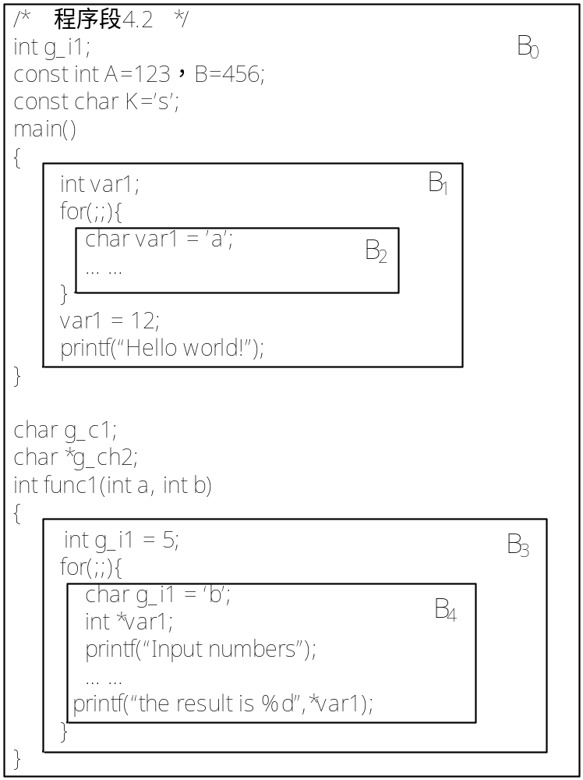
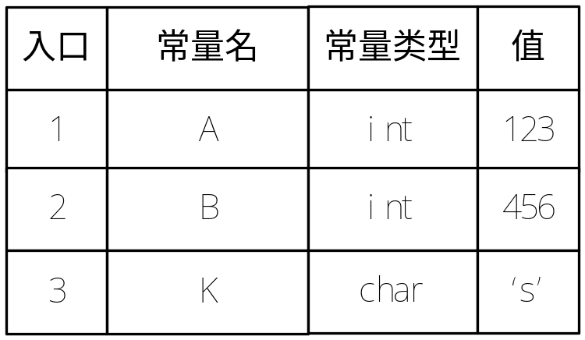
常量表：入口、常量名、常量类型、常量种属、值等几项。

Slide 20
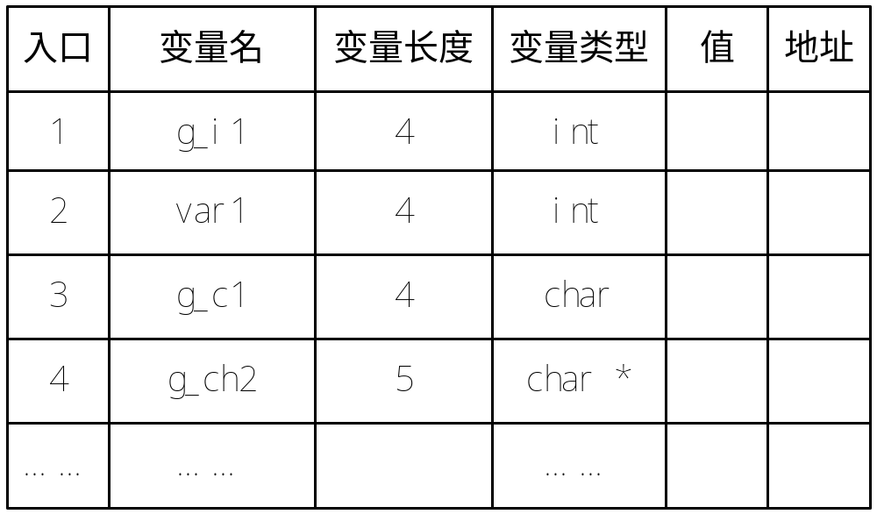
变量表保存源程序中的所有变量定义。
如果语言没有作用域的限制，就可以将所有的变量记录在变量表中，这就不允许定义同名变量。

Slide 21
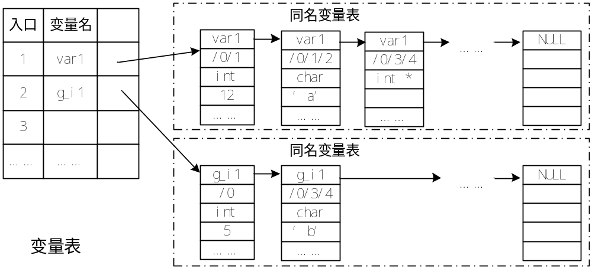
有作用域的限制的，将从最外层开始到当前作用域的编号组合起来，其内部元素是每个作用域的编号，即：作用域路径

Slide 22
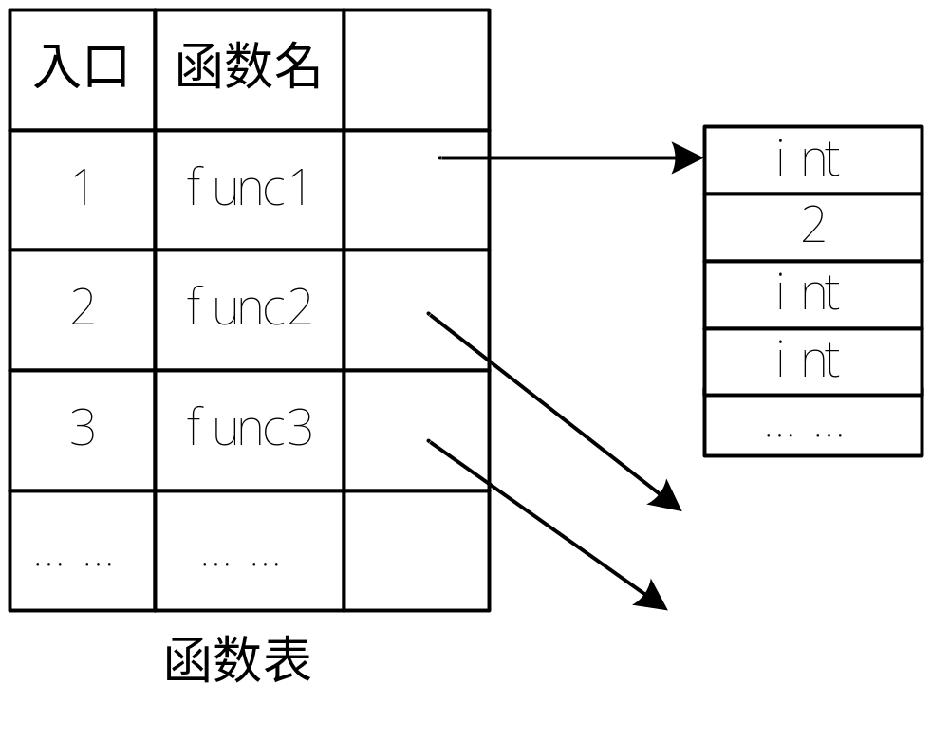
函数名表：需要保存的信息包括函数名、返回值类型、多少个参数、参数1类型、，各个参数分配的偏移地址、函数代码对应的位置、目标代码的大小等。
比如：
int func1(int,int);
int func2();
char func3(char,int);

Slide 23
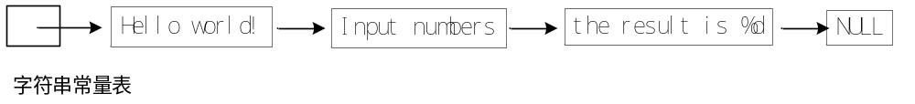
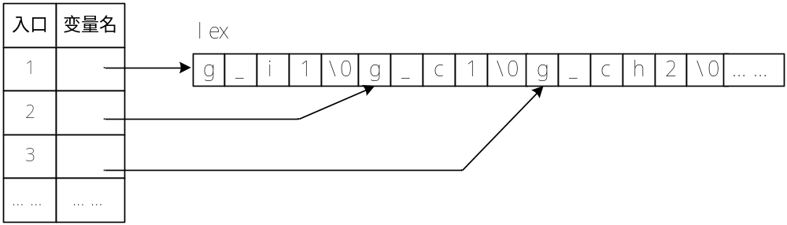
字符串：是指在程序中用双引号(“”)括起来的0个或者多个字符组成的序列，存储时是在每个字符串尾自动加一个 ‘\0’ 作为字符串结束标志。

Slide 24
符号表的操作
符号表有两种操作
（1）插入操作: 将名字及其属性值登记到相应符号表中。
（2）查找操作: 查找符号表是否存在给定名字的表项，如果找到，则返回相应的入口，否则返回0。
（3）更新操作：先查找，然后对相应的表项内容进行更新
存储符号表的数据结构应支持快速查找和快速插入，按名查找。
符号表的存储结构：
无序表、有序表、散列表和二叉树

Slide 25
4.4 静态语义检查
静态语义检查主要涉及到检查每个使用的名字是否定义、类型是否兼容、使用是否恰当，语法上正确的程序是否真正具有意义等几个方面。
（1）相关名字检查。如在强类型语言中，要求变量和函数在使用前必须声明或定义，编译程序必须在每个变量使用前检查它是否声明或定义过。
（2）类型检查。对像C语言这样的强类型语言，可以直接根据定义和声明检查各个标识符的类型，将类型填写到符号表中。从而可以检查表达式及赋值、函数等的类型。
（3）控制流检查。用以保证控制语句有合法的转向点。例如，在C语言中break语句没有出现在循环或switch-case语句内部、continue语句没有出现在循环内部都需要检查出来。
（4）一致性检查。在多数语言中要求对象只能被定义一次。如在相同作用域中标识符只能声明一次、case语句的标号不能相同、枚举类型的元素不能重复出现、函数名和变量名不能相同等。

Slide 26
声明与定义语义检查
（1）变量未声明就使用、变量重定义；
（2）函数未声明就定义和调用、函数重定义、函数声明与定义不匹配、函数调用与声明不匹配、函数和变量重名等；
（3）数组长度必须是正整数、数组名不能和变量名、函数名同名；
（4）变量声明不能是void类型、变量声明时初始化值包含一个不知道其值的变量、全局变量初始值不是常量、变量初始化类型错误。
（5）有些语言（如Ada语言）要求程序中循环或程序块的名字必须同时出现在这些结构的开头或结尾，编译程序必须检查这两个地方用的名字是否相同。这需要查看语言的规定。

Slide 27
表达式语义检查
（1）在函数调用时实参与形参的类型不匹配、参数个数不相等
（2）有void返回值的函数不能参与表达式运算；
（3）表达式运算中，如果操作符作用于不相容的操作数，编译程序必须报告出错信息。例如，C语言中的算术运算符%；
（4）数组下标运算错误，下标运算只能作用于数组，指针地址访问只作用于指针等；
（5）赋值表达式中，表达式不能作为左值（赋值符号左边的符号），如赋值表达式左边只能是变量、数组下标或指针，其余表达式是不允许的。有些语言，前缀自加自减（++i）、后缀自加自减（i++）和取址运算（&）也要求运算对象是左值
（6）赋值表达式的类型不匹配，在赋值运算中，允许兼容的赋值，这就需要进行必要的类型转换。

Slide 28
语句语义检查
break语句只能出现在循环语句和switch语句内部，由于复合语句支持嵌套，因此需要使用与作用域管理类似的机制记录复合语句的嵌套层次。
continue语句与break语句类似，不过检查continue语句时，只需要关心循环语句的嵌套层次，它不能在switch语句中使用。
return语句的语义检查主要是检查return语句中是否有表达式、表达式和函数返回值类型是否兼容。
语句的语义检查部分还需要检查函数声明是否出现在复合语句中的情况。

Slide 29
4.5 本章小结
语义分为静态语义和动态语义
高级语言中各个语法单位的语义描述
符号表管理技术
静态语义检查的具体内容
  声明与定义
  表达式
  语句

